Slide 1


Slide 2
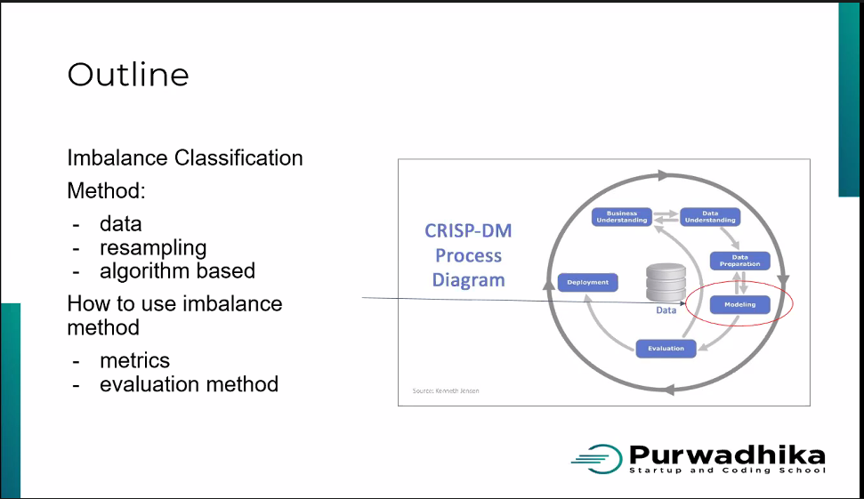
Notes:
resample

Slide 3


Slide 4
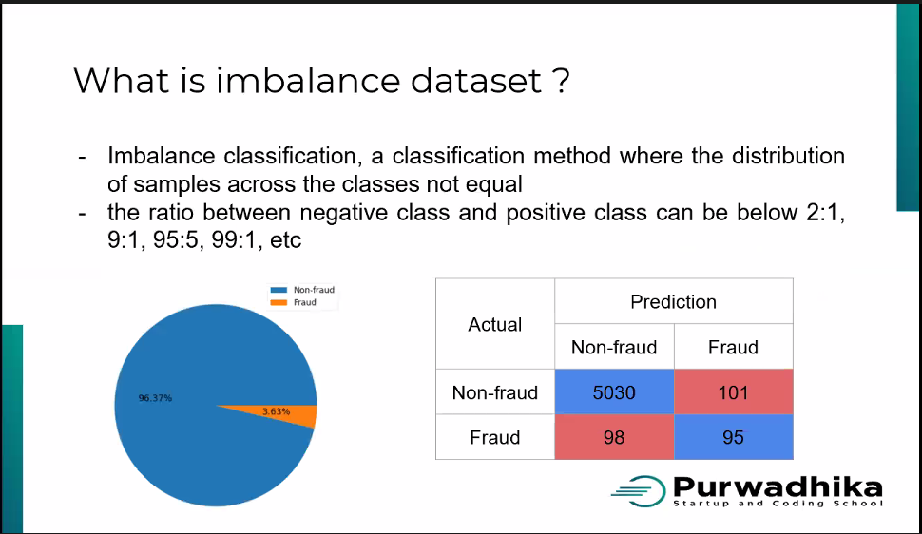
Notes:
Dataset tidak balanced antara kelas jauh berbeda.
Contoh 98 :2
Kalau 60:30 itu masih ok

Slide 5
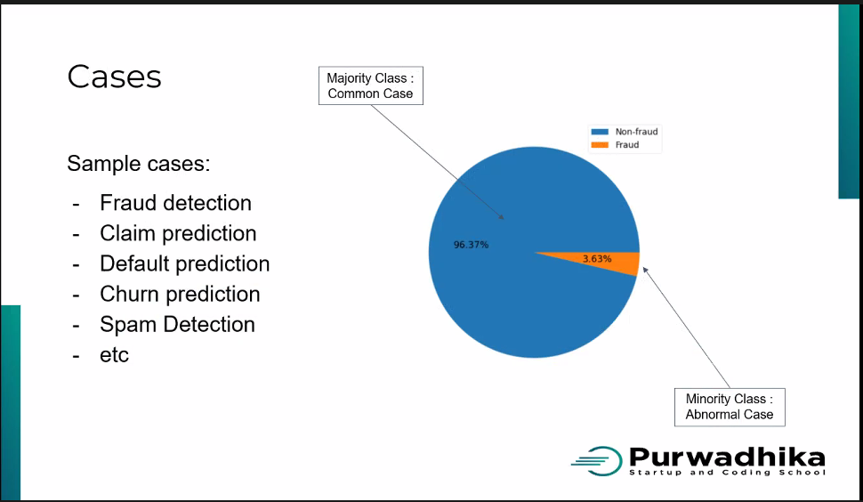
Notes:
Yang jadi minority/abnormal malah yg menjadi focus kita.

Slide 6
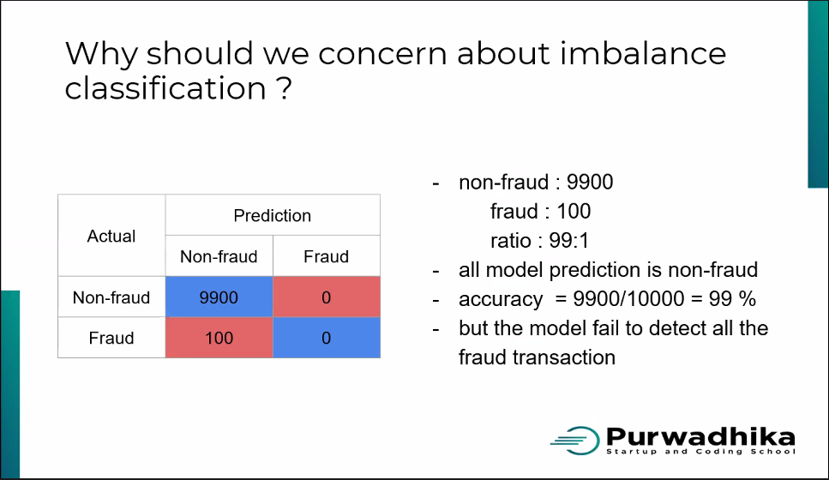
Notes:
Bahaya imbalanced -> model akan memilki performa yg buruk dan cenderung memprediksi yg 0 daripada 1
Accuracy gabisa dipake jika data imbalanced.

Slide 7
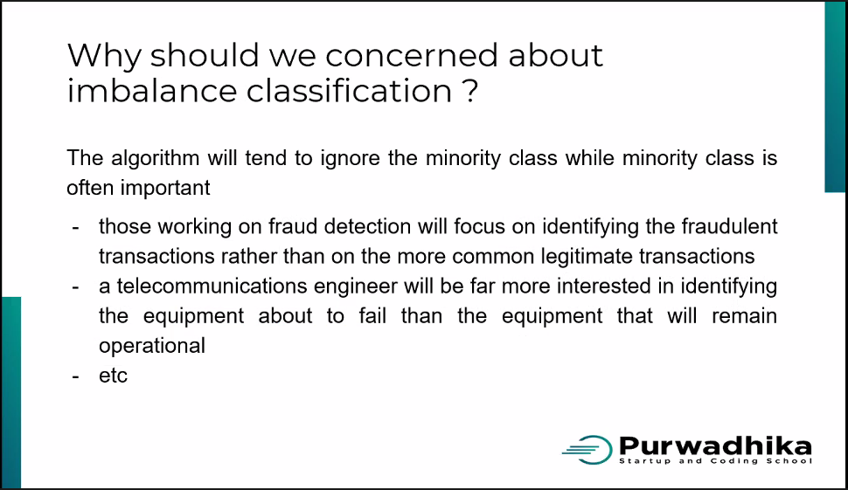
Notes:
karena kelas minoritas sebenarnya adalah kelas yg penting.

Slide 8
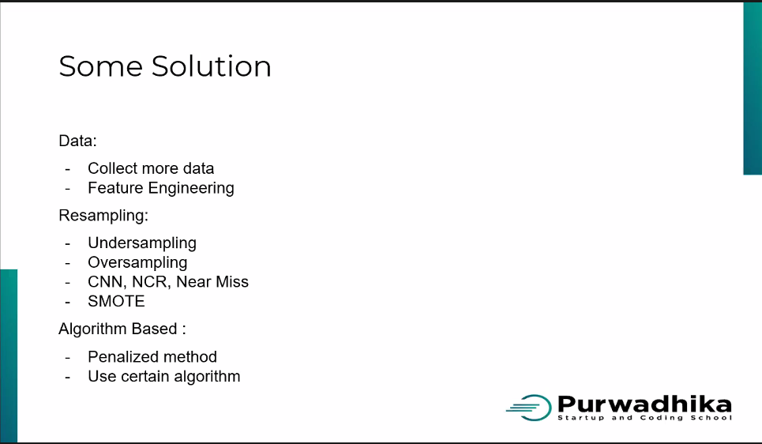
Notes:
Kalo datanya imbalanced, solusinya:
Menambah data
Resampling dari data yg kita punya

Slide 9
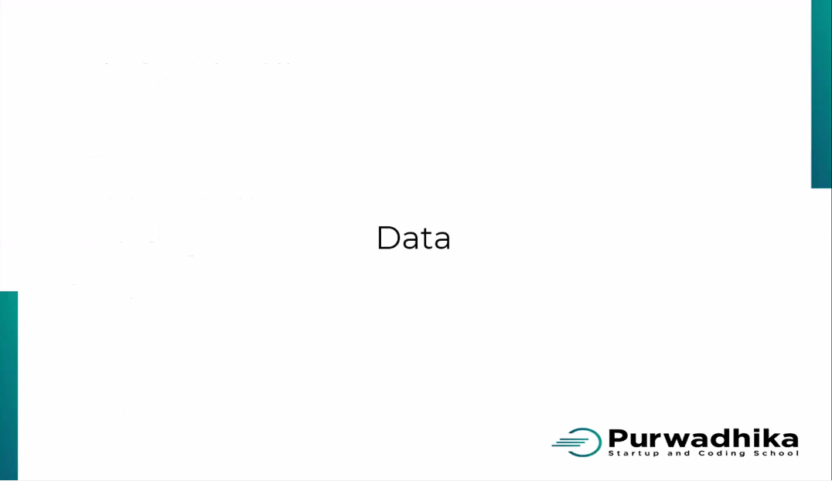

Slide 10
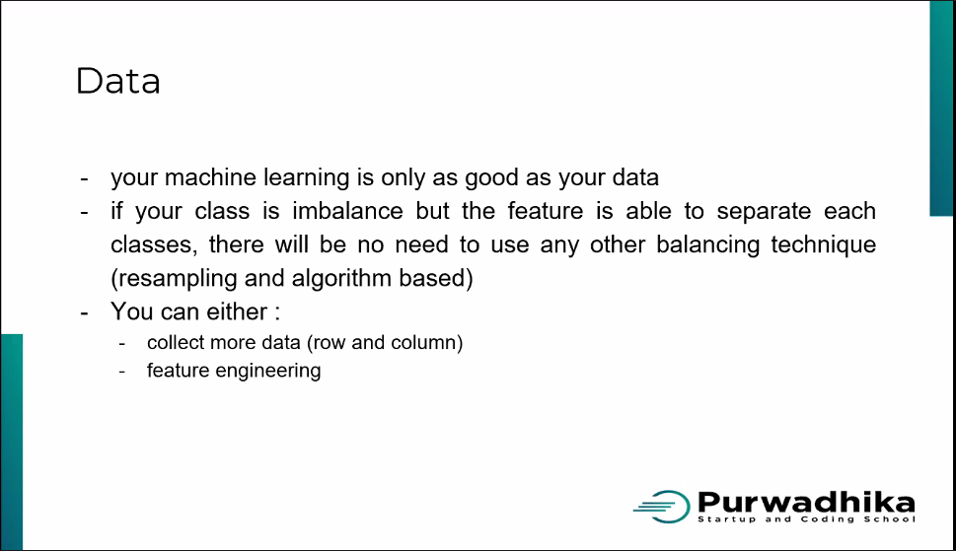

Slide 11
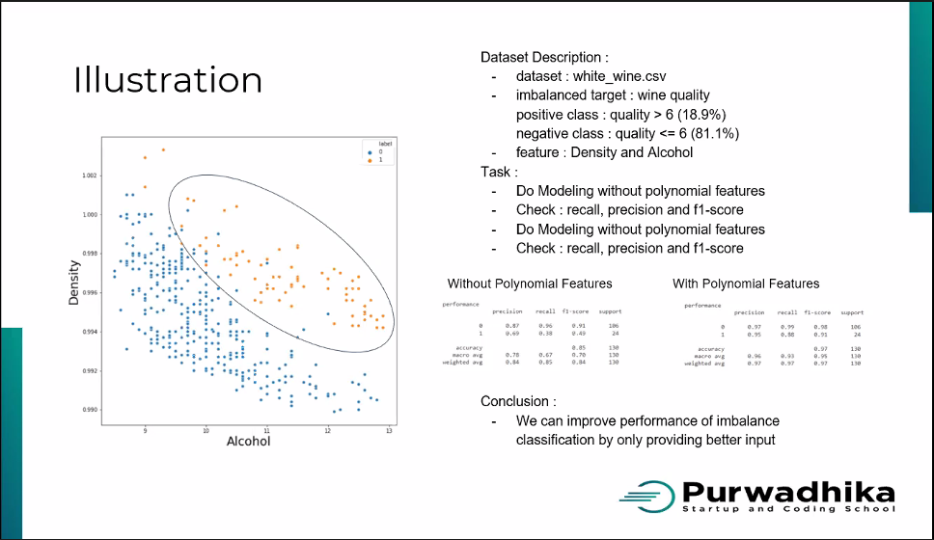

Slide 12
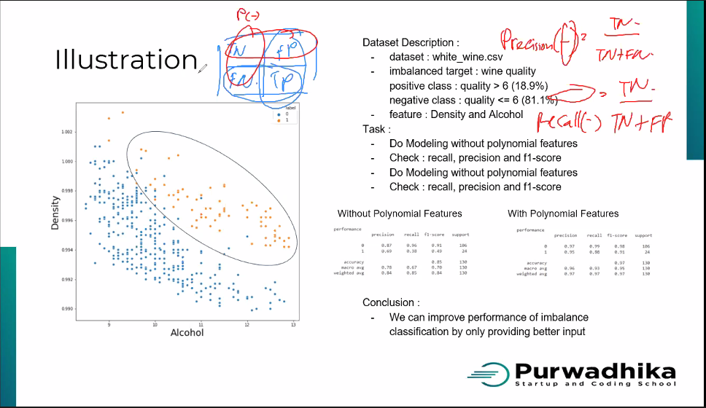
Notes:
Positive itu yg lebih sedikit biasanya

Slide 13
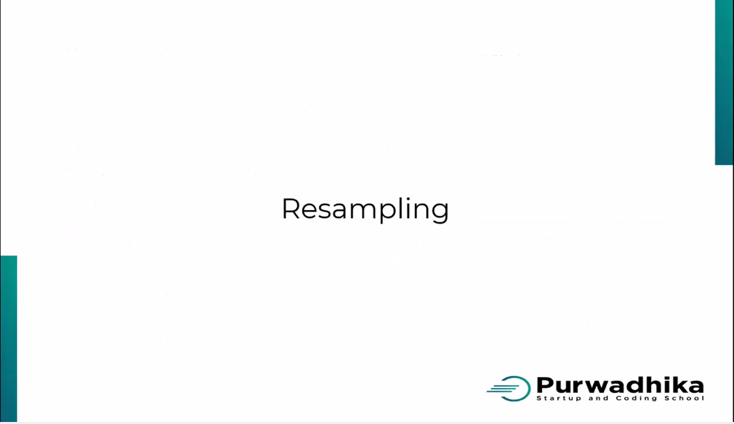

Slide 14
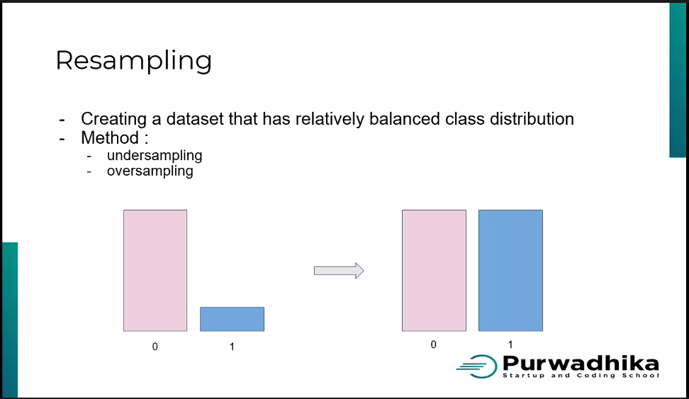
Notes:
Resampling sederhananya: menjadikan kedudukannya sama

Slide 15
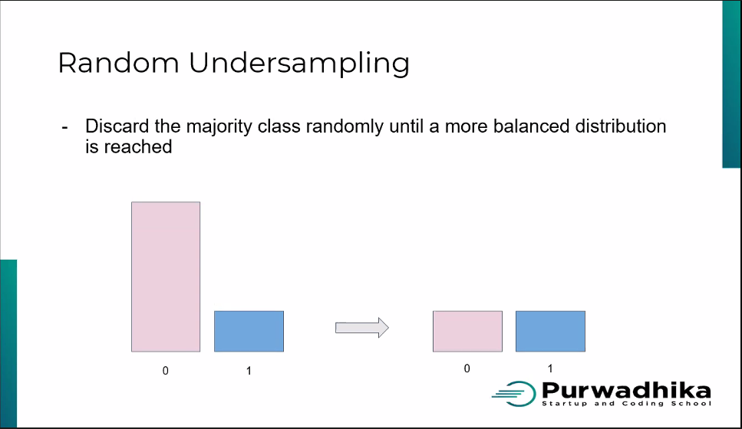
Notes:
Yang mayoritas dihapus sampai jumlahnya sama dengan minoritas
(-) banyak data yg hilang

Slide 16
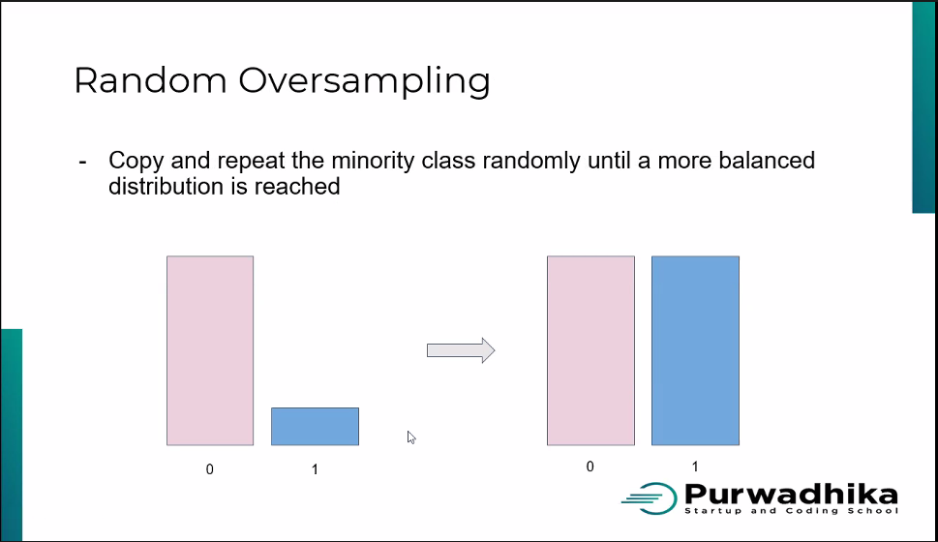
Notes:
Duplikasi minoritas hingga jumlah datanya sama dengan mayoritas
(-) overfitting

Slide 17
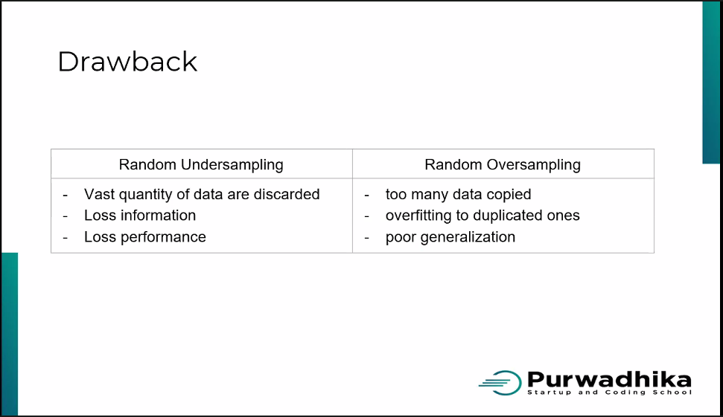

Slide 18
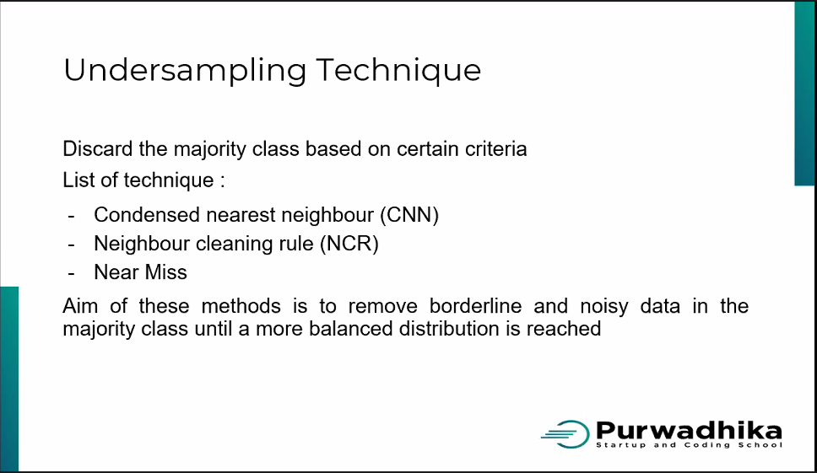
Notes:
Undersampling tanpa random

Slide 19
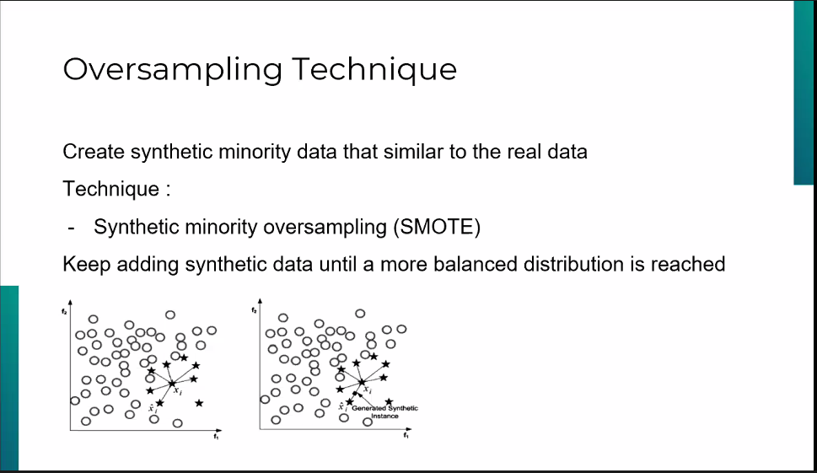
Notes:
Oversampling tanpa random.
- Membuat data baru yg serupa kelas minoritas hingga kelas seimbang

Slide 20


Slide 21
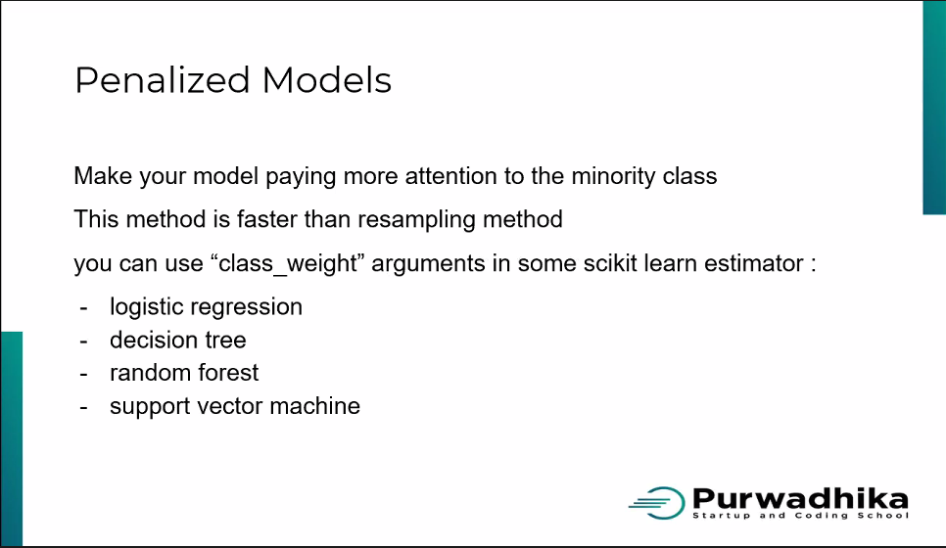

Slide 22
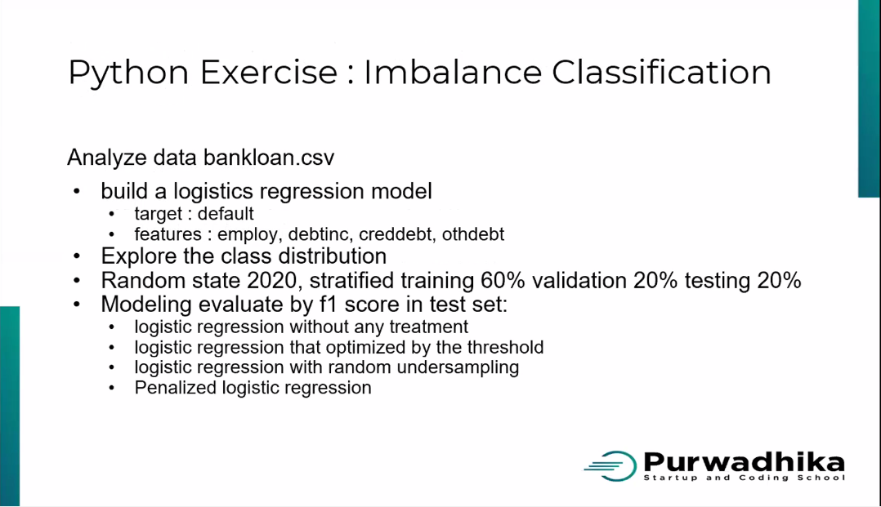

Slide 23
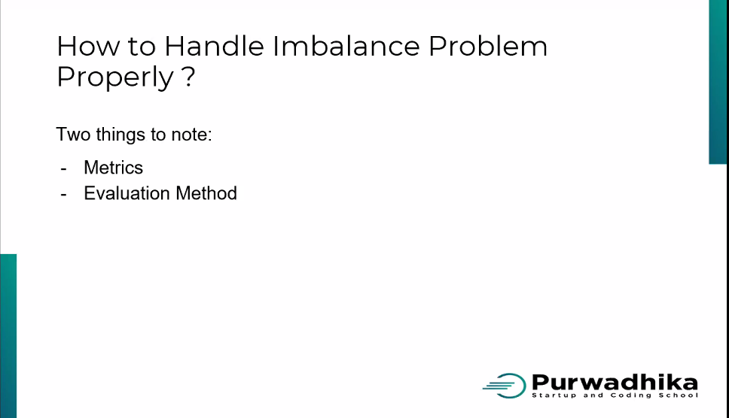

Slide 24
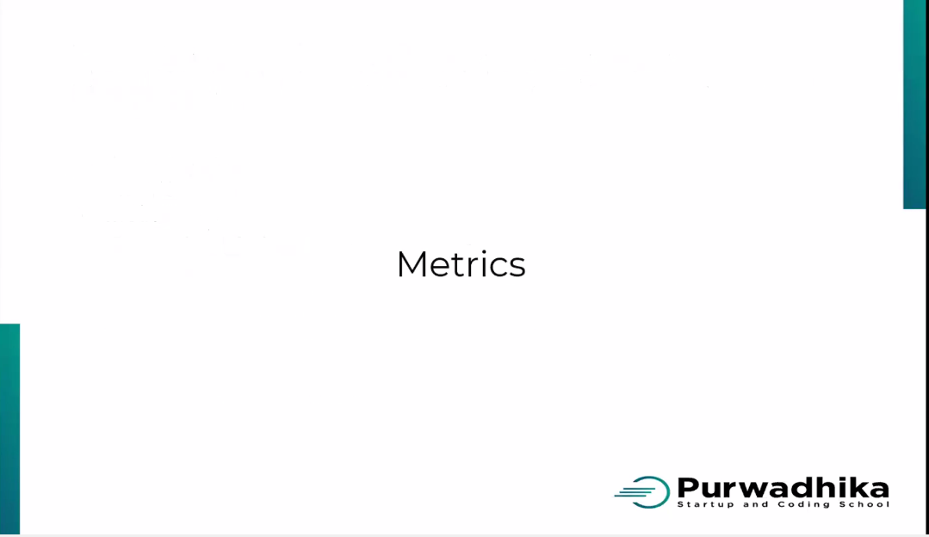

Slide 25
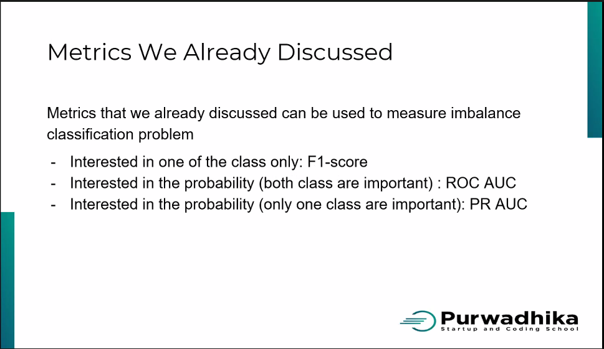

Slide 26
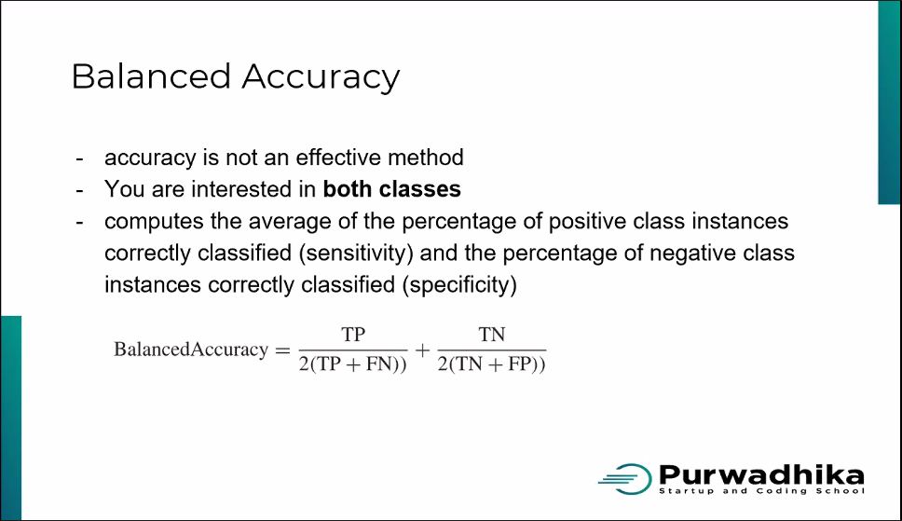
Notes:
Kedua kelas sama penting

Slide 27
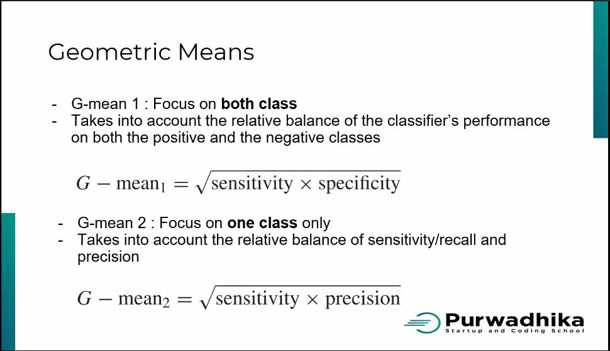
Notes:
Gmean1 : Focus ke dua kelas
Gmean2 : Focus ke satu kelas

Slide 28
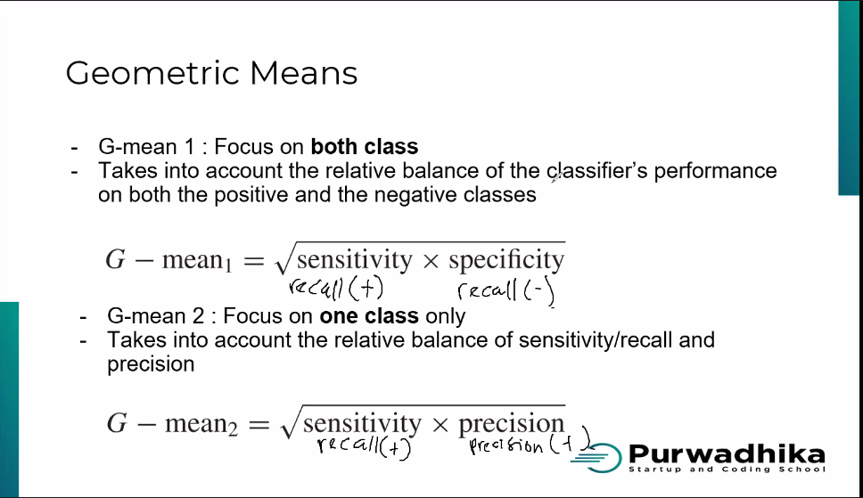

Slide 29
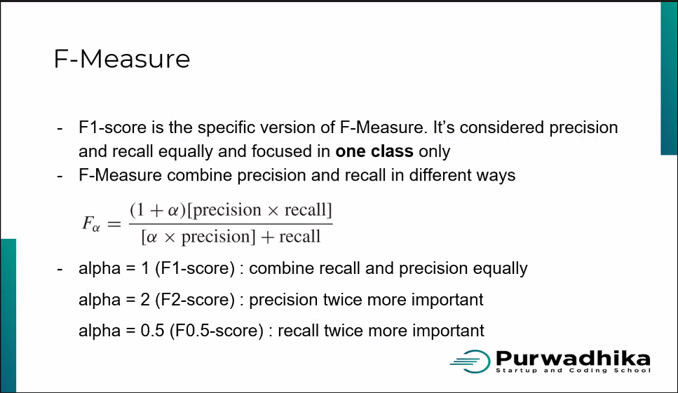
Notes:
Fokus di satu kelas saja

Slide 30
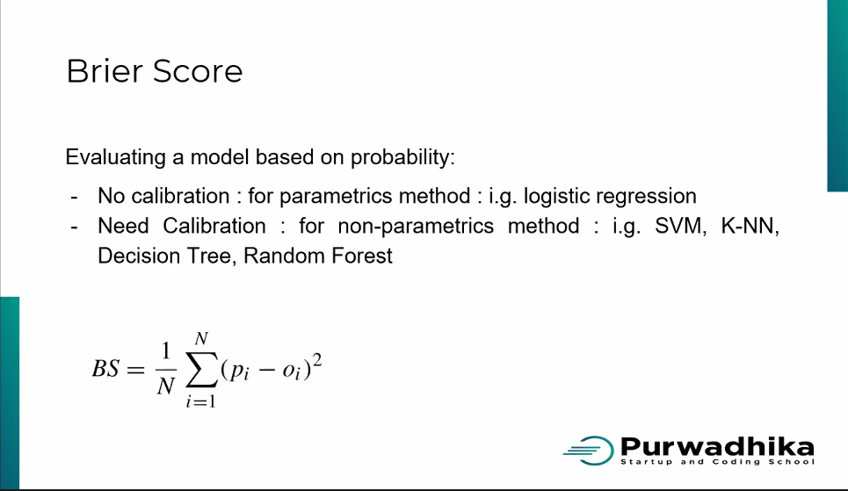

Slide 31
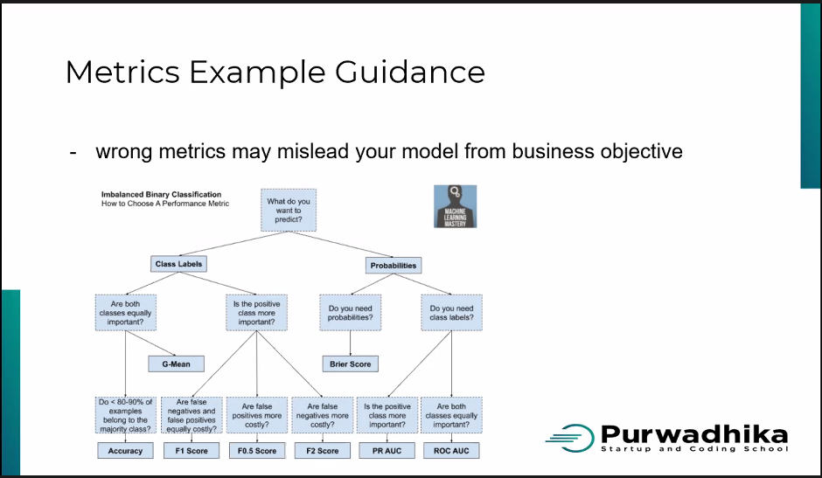

Slide 32
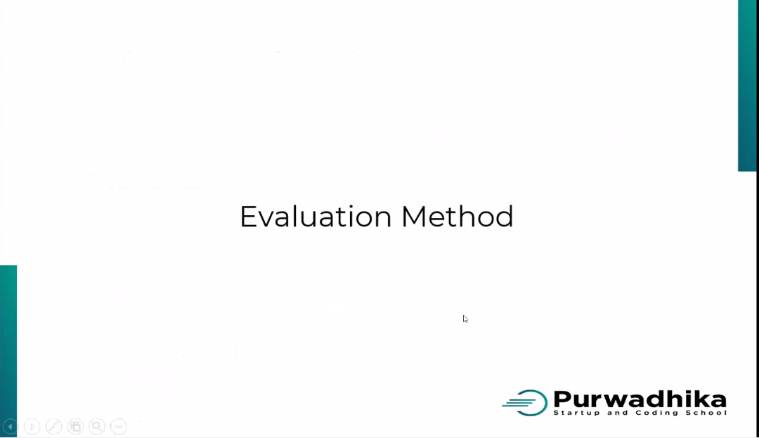

Slide 33
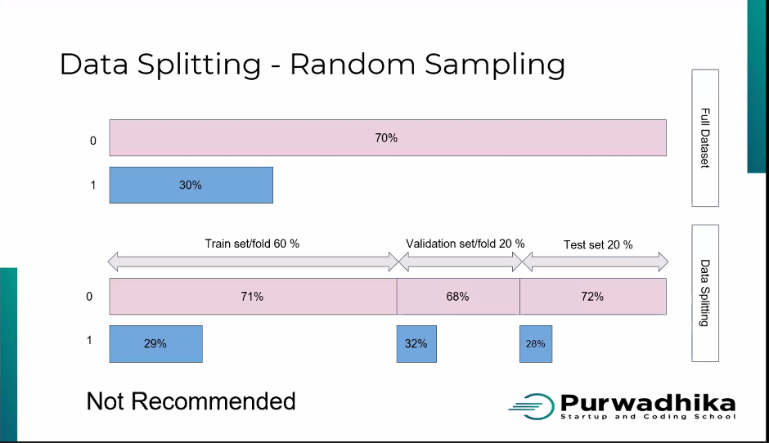
Notes:
Ini grafik tanpa stratify

Slide 34
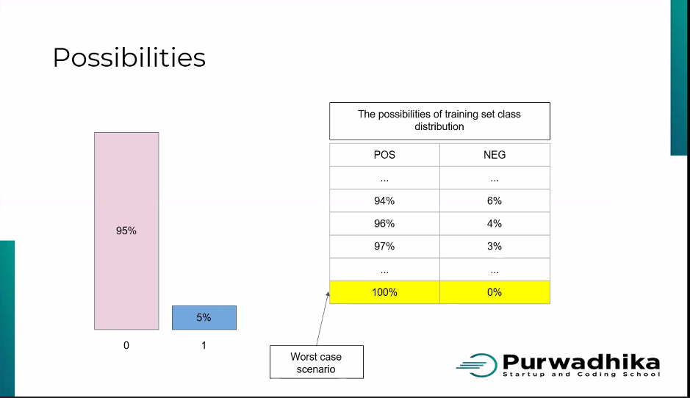
Notes:
Imbalanced data berpotensi pembagian data tidak rata

Slide 35
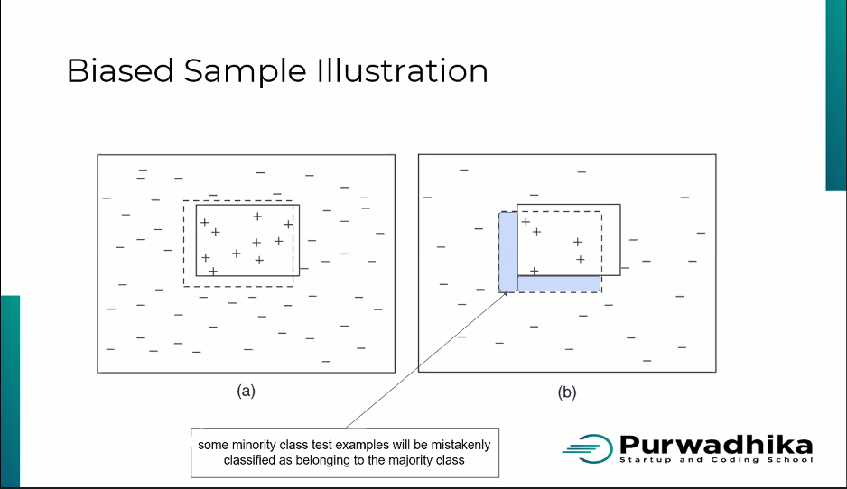

Slide 36
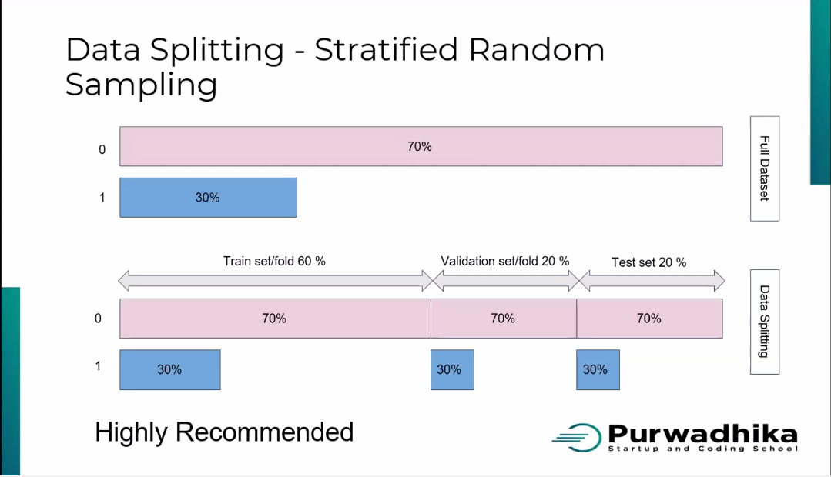
Notes:
Jadi perlu pake stratify random

Slide 37
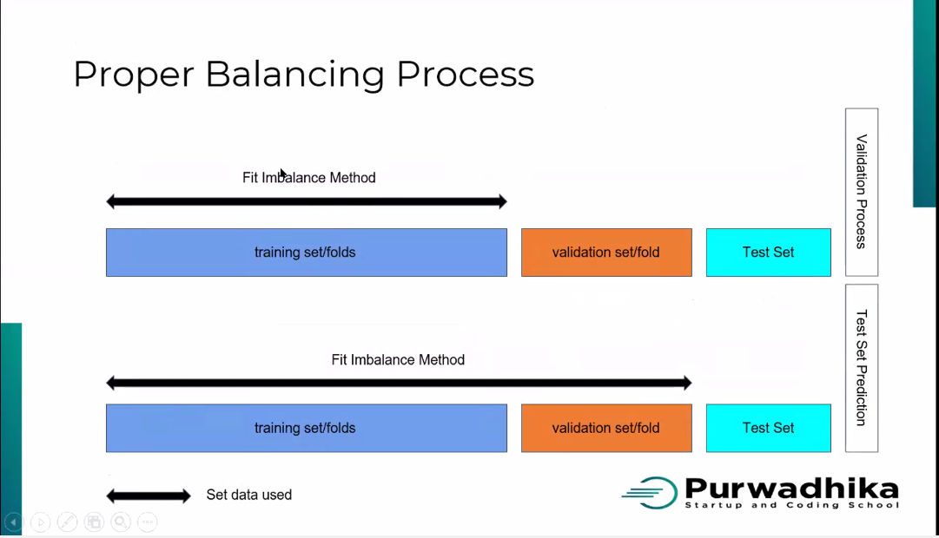

Slide 38
